Slide 1
Esta clase va a ser
grabada
Notes:
Colocar todas las clases.

Slide 2
Clase 05. DESARROLLO WEB
Flexbox
Notes:
Obligatoria siempre

Slide 3


Temario
04
05
02
CSS+ Box Modeling
Flexbox
Grids
Box Modeling
Display
Posiciones
Grids
Grids y Flexbox
Grids por áreas
Flexbox
Propiedad de padres e hijos
Notes:
Recurso: Temario del curso - Se muestra al inicio de cada clase
- Tiene un aspecto similar a un calendario. - Resume rápidamente: título de la clase, número y contenidos que abarca
- Guía rápida tanto para docentes, como para estudiantes. - Para mayor ubicación en el curso, también muestra en un tamaño más pequeño lo sucedido la clase anterior y la siguiente.
- Se colocan los temas de la clase y deben enlazarse a la diapositiva correspondiente.

Slide 4

Objetivos de la clase
Conocer nuevos elementos de flexbox.
Aplicar sus diferentes variantes.
Adquirir los conocimientos necesarios para comprender y crear una página con Flexbox
Notes:
Obligatoria siempre. Indican aquello que se pretende que el estudiante logre con la clase. Recuerda que se enuncian en principio con el verbo en infinitivo delante (por ejemplo: “Comprender…”, “Analizar…”, “conocer…”, etc). Se debe destacar en negrita el verbo. Los objetivos deben ser concretos, medibles y coherentes con los contenidos.

Slide 5

CLASE N°04
Glosario
Box model: el concepto de que “todo es una caja”, da lugar a algo llamado en web como box model. Sin importar si son de línea o de bloque (pero tienen su incidencia en lo que sean), todas las etiquetas tienen propiedades en común.
Width: es la propiedad CSS que controla la anchura de la caja de los elementos.
Height: es la propiedad CSS que controla la altura de la caja de los elementos.
Overflow: es una propiedad que tiene 4 valores posibles. Ellos son: visible, hidden, scroll y auto.
Espacio exterior
Margin (márgenes): las propiedades margin-top, margin-right, margin-bottom y margin-left, se utilizan para definir los márgenes de cada uno de los lados del elemento por separado.
Notes:
Se puede usar para comenzar o finalizar la clase, según sea más conveniente..
Recurso: Glosario
Repasa y define rápidamente los conceptos centrales acumulados. Ayuda a los estudiantes a recuperar aquellos saberes que se darán por dados.
Sugerencia:
Puede incorporarse links e imágenes que apoyen al concepto presentado.

Slide 6
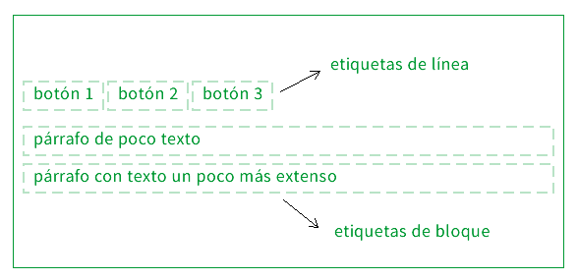
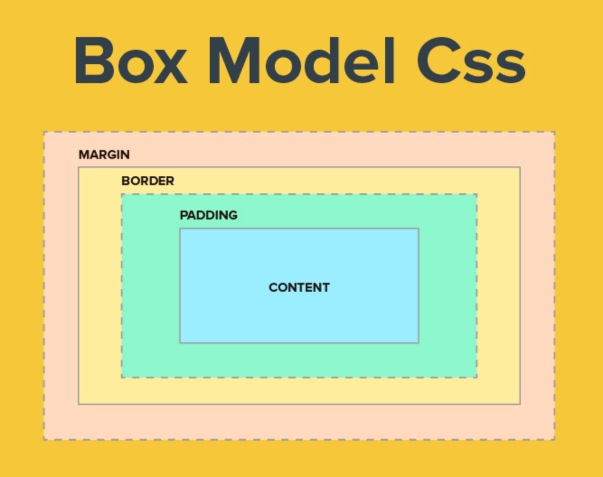
Repaso de lo visto de box model
Todos los elementos (inline o block) son tomados como cajas.
Formadas por:
CONTENT: el espacio para el texto o imagen.
PADDING: separación entre el borde y el contenido de la caja. Es un espacio interior. BORDER: el límite entre el elemento y el espacio externo.
MARGIN: separación entre el borde y el afuera de la caja. Es un espacio exterior.
Propiedades generales: width, height, margin, padding, border (con sus 3 valores).
Overflow (con sus 4 valores),
Display: inline-block para que un elemento en bloque se ponga al lado del otro y block, para que un elemento en línea se ubique uno debajo del otro

Slide 7

MAPA DE CONCEPTOS
Flexbox
¿Qué es?
Analizar
Propiedades de padres e hijos
Validar

Slide 8
Flexbox
Notes:
Usar para los módulos más importantes de la clase, donde se introducen conceptos que se ven en varios slides. No hay que usarla para todos los módulos.

Slide 9
¿Qué es flexbox?
Notes:
Usar para los subtemas de un módulo.

Slide 10

Definición
Flexbox es un modo de diseño que nos permite crear estructuras para sitios web de una forma más fácil.
Es un conjunto de propiedades de CSS.
Se basa sobre un contenedor (padre) para ordenar a sus ítems (hijos).
No solo se podrá posicionar elementos vertical y horizontalmente, sino que podrás establecer cómo se distribuirán, el orden que tendrán e incluso el tamaño en proporción a otros elementos.
Esto es perfecto para crear diseños adaptables a dispositivos móviles (Responsive Design)
👉 Distribuir los elementos en sentido vertical u horizontal.
👉 Facilitar la adaptación del contenido en distintos dispositivos
👉 Redefinir el sentido del flujo de los elementos (hacia arriba, hacia abajo, hacia la izquierda o hacia la derecha).
👉 Alinear los elementos respecto al padre o respecto a sus hermanos.
Beneficios
Notes:
Usar para slides de sólo texto. Si no alcanza, no sobrecargar, usar otra con el mismo título para indicar que continúa el mismo módulo.

Slide 11

Algo de historia
Veamos, brevemente, un poco de historia acerca del modo en que ha evolucionado la forma de crear estructuras...
Notes:
Usar para slides de texto e imagen. Si no alcanza, no sobrecargar, usar otra con el mismo título para indicar que continúa el mismo módulo.

Slide 12
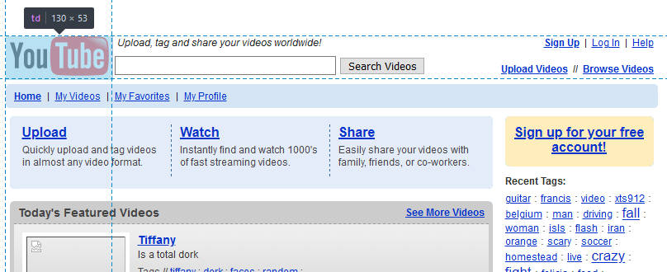
Algo de historia
Veamos, brevemente, un poco de historia acerca del modo en que ha evolucionado la forma de crear estructuras...
Antes se usaban mucho las tablas
Fuente: https://web.archive.org/web/20050810030357/http://www.youtube.com/

Slide 13
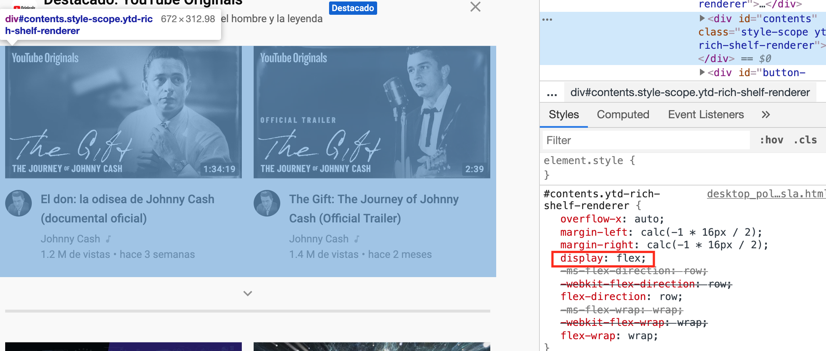
En la actualidad se aplica Flexbox
Fuente: http://www.youtube.com/

Slide 14

Ejemplo en vivo
¡Vamos a practicar lo visto!
Comparto una página que aplica Flexbox 💻
https://www.amazon.com/
Notes:
Profe, comparta pantalla e Ir a una página web que aplique Flexbox (por ejemplo, youtube). Recuerde a sus estudiantes el procedimiento para ver los elementos en la consola: hacer click derecho - inspeccionar y mostrar los elementos. Esto vuelve al ejemplo más dinámico. Profe, elija la página que le parezca más adecuada para el ejemplo.

Slide 15

PARA RECORDAR
Recuerda
Para poder visualizar los estilos CSS aplicados a una página (incluidas las propiedades de flexbox), utilizamos el Inspector de nuestro navegador. Para acceder al mismo, debemos hacer click derecho -> inspeccionar, o utilizar la tecla F12.
Notes:
Usar para slides de sólo texto con el contenido más importante de la clase. En una presentación de 50 slides usar máximo 5 de estas.

Slide 16
Empezando con Flexbox
Notes:
Usar para los subtemas de un módulo.

Slide 17
Propiedades de padres e hijos
Notes:
Usar para los subtemas de un módulo.

Slide 18
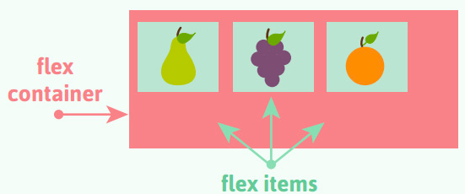
Propiedades del padre
Notes:
Usar para slides de sólo texto. Si no alcanza, no sobrecargar, usar otra con el mismo título para indicar que continúa el mismo módulo.

Slide 19
Ejemplo en vivo
Vamos practicando:
(FlexBox)
Notes:
Momento de consolidación de aprendizajes: aplicar flexbox a una archivo html

Slide 20
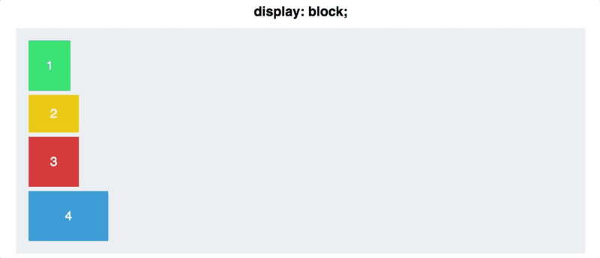
¿Cómo empezamos?
Lo primero que debemos hacer es establecer la propiedad display con el valor flex en el elemento padre.
.padre-flex { display: flex; }

Slide 21
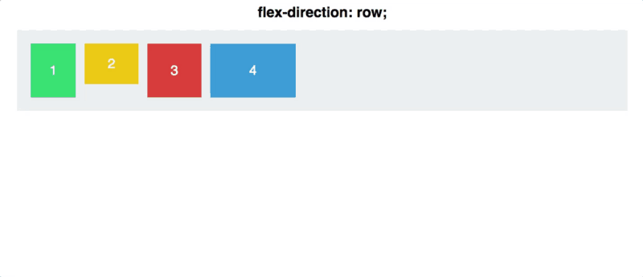
.padre-flex {
display: flex;
flex-direction: row;
/* predeterminado */
}
Flex-direction
Esta propiedad nos va a permitir especificar si queremos que los flex items se dispongan en filas o columnas. Sus valores posibles son:
row
row-reverse
column
column-reverse
Notes:
Comparta pantalla para mostrar en el codigo como funcionan los valores de las propiedades

Slide 22
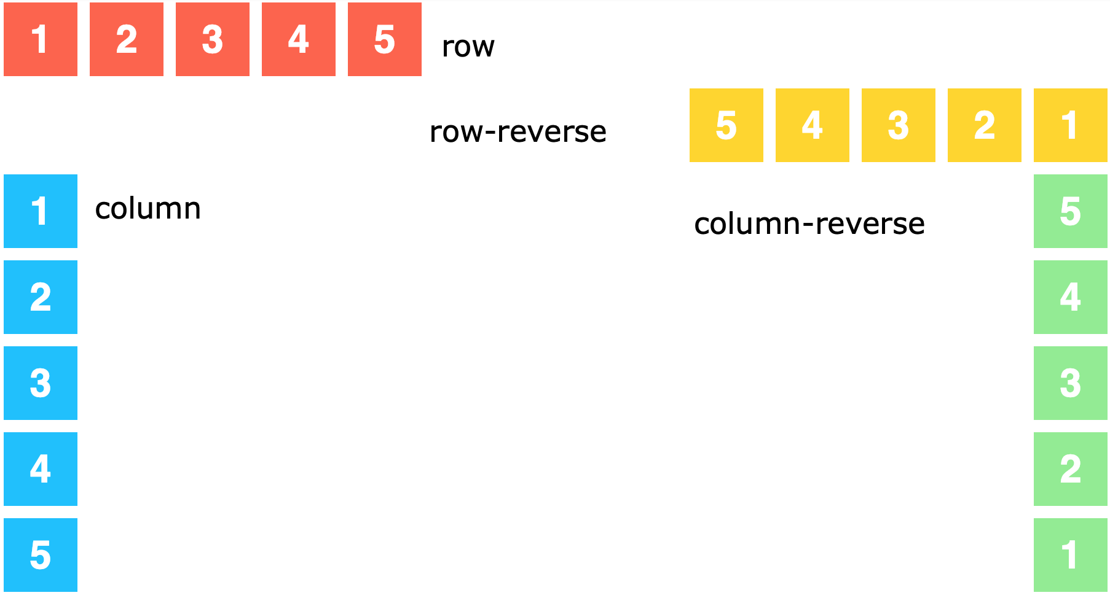

Resumen de Flex-direction
Notes:
Usar para slides de imagen completa.

Slide 23
Flex-wrap
El comportamiento inicial del contenedor flexible es poder mantener los flex items en su eje, sin importar que las dimensiones de los mismos cambien.
Con flex-wrap vamos a poder especificar si queremos que los ítems puedan saltar a una nueva línea cuando el contenedor flexible se quede sin espacio.
Sus valores posibles son:
nowrap
wrap
wrap-reverse
.padre-flex {
display: flex;
flex-wrap: no-wrap;
/* predeterminado */
}
Notes:
Usar para slides de sólo texto. Si no alcanza, no sobrecargar, usar otra con el mismo título para indicar que continúa el mismo módulo.

Slide 24
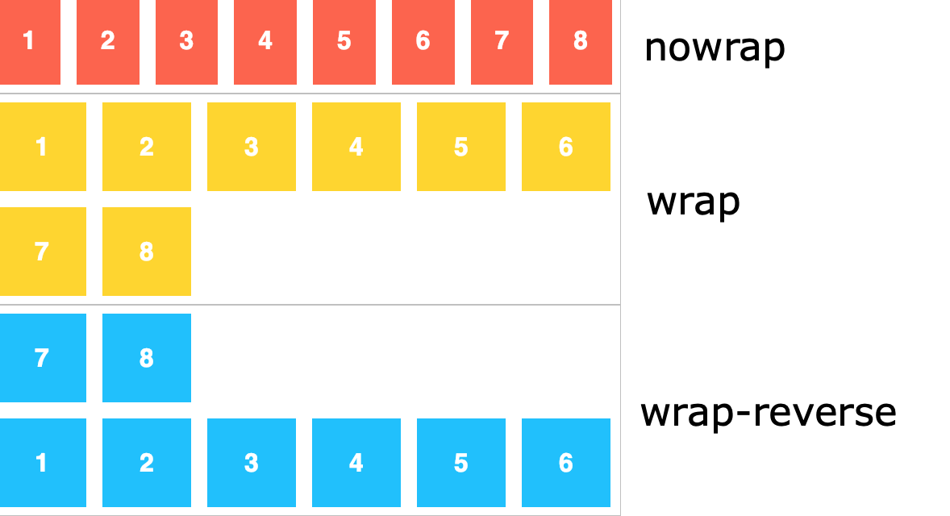
Resumen de Flex-wrap
Notes:
Usar para slides de imagen completa.

Slide 25
Flex-flow
Es la forma abreviada (shorthand) o rápida para las propiedades:
flex-direction
flex-wrap
Se pone primero la propiedad de flex-direction, y luego la de flex-wrap.
.padre-flex {
display: flex;
flex-flow: row nowrap;
}

Slide 26
RESUMEN
Propiedades fundamentales para aplicar en el contenedor flexible (el padre)
Display | Flex (el que inicia): indicará que sus hijos serán “flexibles”.
flex-direction | Elegir dirección vertical u horizontal.
flex-wrap | ¿Se hará multilínea cuando llegue al limite?
flex-flow | Abreviación de propiedades.
Notes:
Usar para slides de sólo texto. Si no alcanza, no sobrecargar, usar otra con el mismo título para indicar que continúa el mismo módulo.

Slide 27
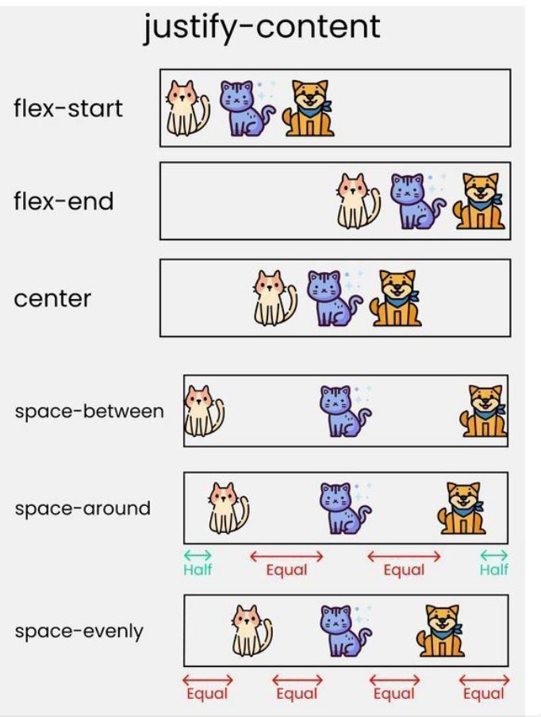
Flex: Posiciones
Justify content
Justify-content nos va a permitir alinear los elementos.
Esto puede ser de forma vertical u horizontal, según lo especifiquemos con flex-direction.
Nos va a ayudar a distribuir los flex items (hijos) en el contenedor (padre), cuando los ítems no utilicen todo el espacio disponible en su eje principal actual.
Los siguientes ejemplos parten de la base del contenedor en “row”.
Notes:
Usar para slides de sólo texto. Si no alcanza, no sobrecargar, usar otra con el mismo título para indicar que continúa el mismo módulo.

Slide 28
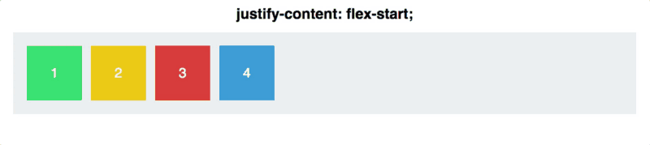
Justify-content
.padre-flex {
display: flex;
flex-direction: row;
justify-content: flex-start;
/* predeterminado */
}
Justify-content nos va a permitir alinear los elementos en el eje principal. Este puede ser el eje vertical u horizontal, según lo especifiquemos con flex-direction. Con esta propiedad podemos distribuir los flex items (hijos) en el contenedor (padre), cuando los ítems no utilicen todo el espacio disponible en su eje principal actual.
Sus valores posibles son:
flex-start
center
flex-end
space-between
space-around
space-evenly
Notes:
Usar para slides de sólo texto. Si no alcanza, no sobrecargar, usar otra con el mismo título para indicar que continúa el mismo módulo.

Slide 29
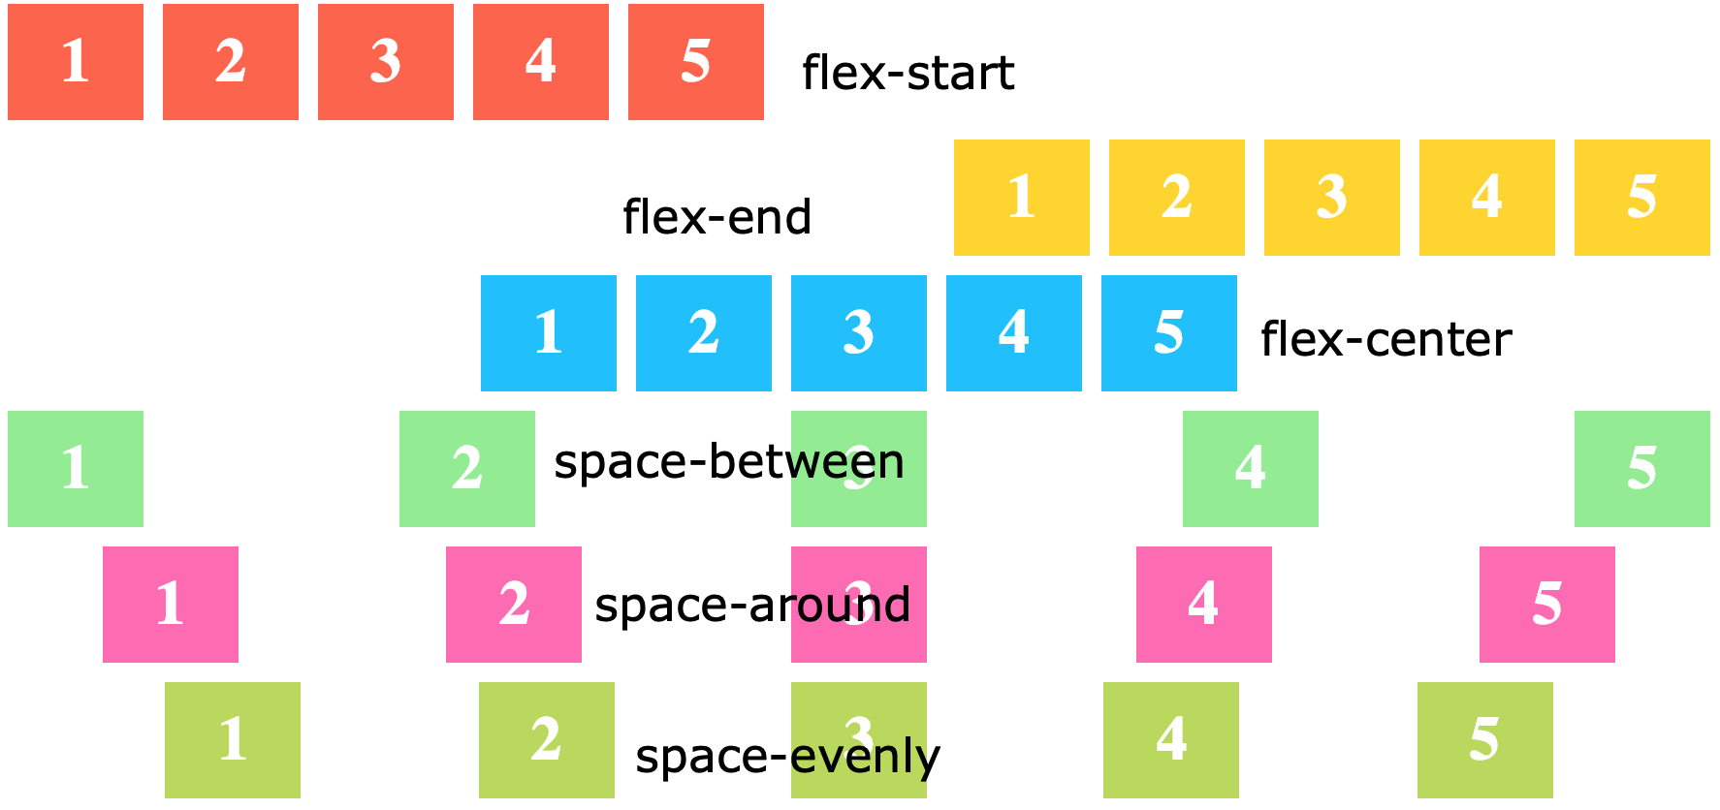
Justify-content resumen
Notes:
Usar para slides de imagen completa.

Slide 30
Align-items
Así como justify-content alinea los elementos en el eje principal, align-items hace lo propio, pero en el eje secundario. Este será el opuesto al principal
Sus valores posibles son:
flex-start
center
flex-end
stretch
baseline
.padre-flex {
display: flex;
flex-direction: row;
align-items: flex-start;
/* predeterminado */
}
Notes:
Usar para slides de sólo texto. Si no alcanza, no sobrecargar, usar otra con el mismo título para indicar que continúa el mismo módulo.

Slide 31
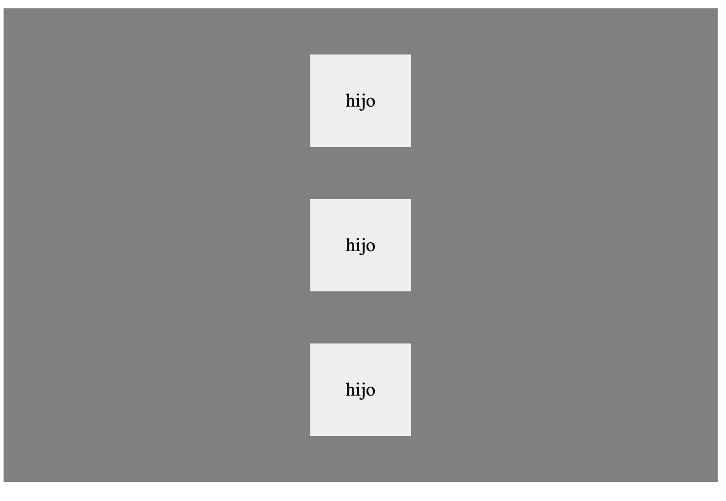
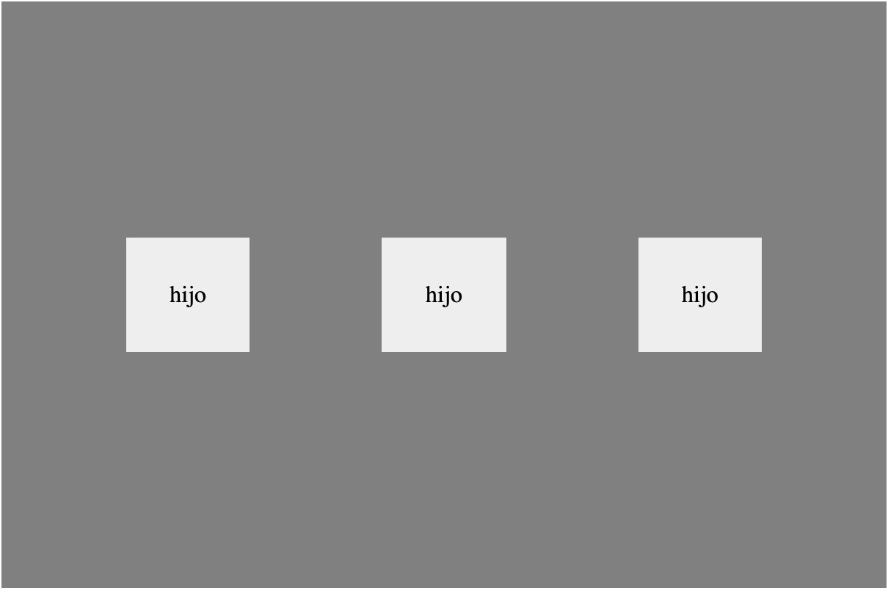
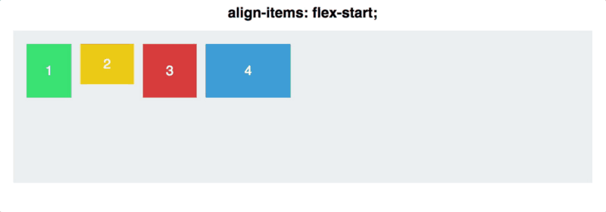
Align-items
Alinear los elementos verticales de forma horizontal.
(flex-direction: column)
Alinear los elementos horizontales de forma vertical.
(flex-direction: row)
Notes:
Usar para slides de sólo texto. Si no alcanza, no sobrecargar, usar otra con el mismo título para indicar que continúa el mismo módulo.

Slide 32
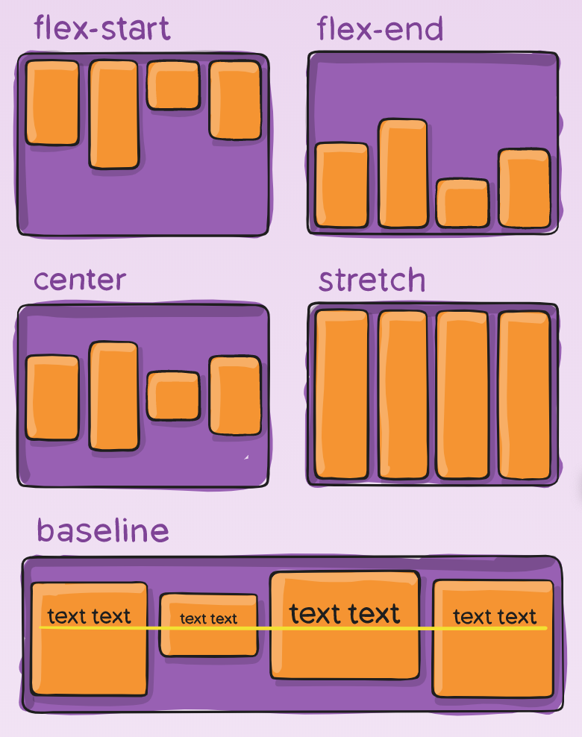
Align-items
resumen
Notes:
baseline alinea los flex items sus propias lineas de base, esta se define en base de los texto de cada item.

Slide 33
☕
Break
¡10 minutos y volvemos!
Notes:
Obligatoria siempre. A la hora del Break, entre 5 y 10 minutos. Considerar ubicar este espacio en un momento adecuado de la clase. Al volver, mostrar los resultados de la pregunta del anterior slide y generar un breve intercambio.

Slide 34
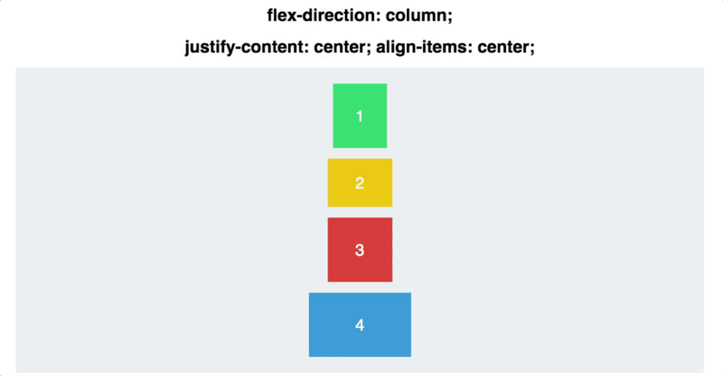
Justify-content + Align-items
Los siguientes ejemplos parten de la base del contenedor en “column”, con altura definida:
.padre-flex {
display: flex;
flex-direction: column;
}

Slide 35
Align-content
👍 Esta propiedad solo tiene efecto cuando el contenedor flexible tiene varias líneas de flex items (hijos).
👍 Si se colocan en una sola línea, esta propiedad no tiene ningún efecto sobre el diseño.
👍 Para poder aplicarlo se necesita tener el atributo flex-wrap, que permita verificar los ejes horizontales.
Su valores posibles son:
stretch
flex-start
flex-end
center
space-between
space-around
space-evenly
.padre-flex {
display: flex;
flex-wrap: wrap;
flex-direction: row;
align-content:stretch;
/* predeterminada */
}
Notes:
Usar para slides de sólo texto. Si no alcanza, no sobrecargar, usar otra con el mismo título para indicar que continúa el mismo módulo.

Slide 36
RESUMEN:
Propiedades para posicionar objetos hijos en el contenedor flexible (el padre)
justify-content | Alinear horizontalmente a los hijos si el padre es “fila” o verticalmente si el padre es “columna”.
align-items | Alinear verticalmente a los hijos (si el padre es “columna”).
align-content | Alinear verticalmente a los hijos cuando son multilínea.
Notes:
Usar para slides de sólo texto. Si no alcanza, no sobrecargar, usar otra con el mismo título para indicar que continúa el mismo módulo.

Slide 37
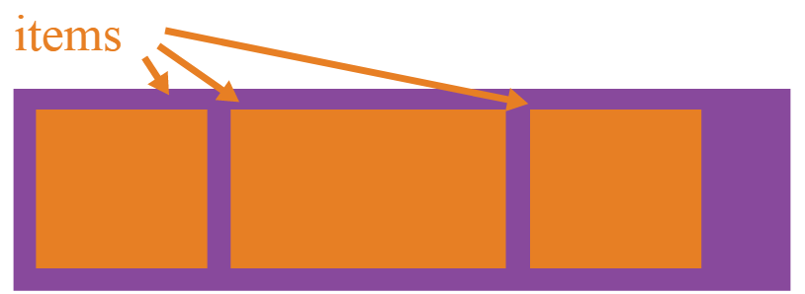
Propiedades para los flex items (hijos)
😎
😎
😎
Notes:
Esta sección describe las propiedades que se le pueden asignar a los items como tal. Algunas de ellas sobreescriben propiedades que se configuran en el container.

Slide 38
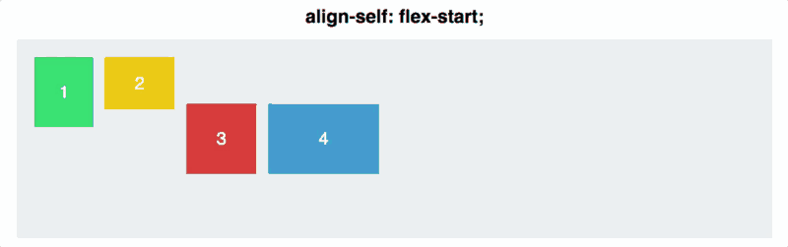
ALIGN SELF
Su valores posibles son:
stretch
flex-start
flex-end
center
baseline

Slide 39
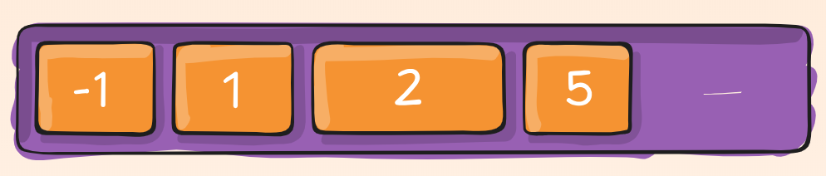
Order
Esta propiedad permite modificar el orden de aparición de un elemento. Recibe como valor números enteros.
.hijo-flex {
order: -1;
}
Notes:
Usar para slides de sólo texto. Si no alcanza, no sobrecargar, usar otra con el mismo título para indicar que continúa el mismo módulo.

Slide 40

Resumen general
Flex (el que inicia): indicará que sus hijos serán “flexibles”.
Elegir dirección vertical u horizontal.
Se hará multilínea cuando llegue al límite
Abreviación de propiedades.
Alinear horizontalmente a los hijos si la flex-dirección del padre es “fila” o verticalmente si el padre es “columna”.
Alinear verticalmente a los hijos (si el padre es “columna”).
Alinear verticalmente a los hijos cuando son multilínea.
display
flex-direction
flex-wrap
flex-flow
justify-content
align-items
align-content

Slide 41
Ejemplo en vivo
¡Vamos a practicar lo visto!
Menú con flexbox
Notes:
Momento de consolidación de aprendizajes: aplicar flexbox a una archivo html

Slide 42
PÁGINA CON FLEXBOX
Con lo aprendido en esta clase, podríamos hacer una estructura de página con la siguiente estructura, mediante flexbox:
HTML
Header
<header>Header</header> <div id="main"> <nav>Nav</nav> <aside>Aside</aside> <article>Article </article> </div> <footer>Footer</footer>
Nav
Aside
Article
Footer
Notes:
Usar para slides de sólo texto. Si no alcanza, no sobrecargar, usar otra con el mismo título para indicar que continúa el mismo módulo.

Slide 43
Página con Flexbox
CSS
body{ display: flex; flex-direction: column; height:600px; padding: 1em; } main{ display:flex; height: 300px; } article, nav, aside, header, footer { padding: 1rem; margin: 1px; }
header, footer{ background-color:#9df4e2; } header{ height: 60px; } nav, aside{ background-color: pink; width:25% } article{ background-color: #83aefb; width: 50%; }
Notes:
Usar para slides de sólo texto. Si no alcanza, no sobrecargar, usar otra con el mismo título para indicar que continúa el mismo módulo.

Slide 44

Profundiza y conoce atajos en nuestra Cheat Sheet
Notes:
Obligatoria. Se sugiere ubicar al finalizar la explicación de algún tema, para abrir formalmente el espacio de preguntas y ordenar la interacción.

Slide 45

Flexbox
Crea una galería de imágenes. 😉
Notes:
Usar para challenges genéricos.

Slide 46

¡A PRACTICAR!
Actividad 1
Crear una galería de imágenes con 12 elementos.
Aplicar flexbox al document html.
Agregar atributos al css para lograr efectos de iluminación a cada imagen.
Nota: se adjunta un archivo con imágenes que pueden utilizar.
Notes:
También se puede hacer un menú según la imagen que subi

Slide 47
¿Preguntas?
#CoderTip: Ingresa al siguiente link y revisa el material interactivo que preparamos sobre Preguntas Frecuentes, estamos seguros de que allí encontrarás algunas respuestas.
Notes:
Cuando el curso cuenta con FAQs corresponde esta slide de “Preguntas”

Slide 48

¿Quieres saber más?
Te dejamos material ampliado de la clase
Notes:
Portada de Material Ampliado

Slide 49
MATERIAL AMPLIADO
Recursos multimedia
Imágenes de relleno | placekitten
Imágenes de relleno | placedog.net
The CSS Box Model | CSS-TRICKS
Referencias de flexbox | CSS Reference
Disponible en nuestro repositorio.
Notes:
Colocar el link de los recursos en el nombre de cada uno, así son autocontenidos y transparentes.
Usar para que los estudiantes puedan explorar en sus casas los recursos vistos en clase: libros, artículos, herramientas, websites, videos (ajenos a Coder)
Enviar el contenido a integrar a contenidos@coderhouse.com para que lo podamos incluir en el Repositorio.
El material recomendado es únicamente a modo de sugerencia. Coderhouse no brinda este material por estar sujeto a derechos de autor.

Slide 50
Resumen
de la clase hoy
Modelo flexbox.
Propiedades del contenedor padre.
Propiedades de los ítems hijos.
Notes:
Obligatoria siempre. Completar el resumen con palabras claves de lo visto. En caso de cerrar con el “mapa de conceptos” se puede sacar.

Slide 51
Opina y valora
esta clase
Notes:
Obligatoria siempre.

Slide 52
Muchas gracias.
Notes:
Todas las clases

Slide 53
Notes:
Todas las clases

